Slide 1
تهيه و ارايه شفاهي سمينار

Slide 2
فهرست مطالب
مقدمه
برنامه ريزي يك ارائه شفاهي
محتواي مطالب
شكل ظاهري مطالب
آماده سازي و ارائه سمينار
نتيجه گيري و اختتام سخنراني
سئوال ها و پاسخ به آنها
جمع بندي

Slide 3
آنچه در اين مبحث فرا گرفته مي شود
روشهاي برنامه ريزي يك ارائه شفاهي
(هدفيابي سمينار، شناخت مخاطب، اطلاعات عمومي ارائه)
ساختار يك ارائه و مطالبي كه در آن قرار مي گيرد
روش تهيه اسلايدها و شكل ظاهري مطالب
چگونگي آماده سازي براي ارائه سميناري موفق
تكنيك هاي شروع، اداره واختتام سخنراني
نحوه برخورد با سؤال ها
روشهاي غلبه براتفاقات پيش بيني نشده

Slide 4
قانون طلائي ارايه
يك سمينار را آن گونه ارايه كنيد كه خودتان دوست داريد آن را بشنويد.
Give the talk that you would like to hear.

Slide 5
هدف شما از يك سخنراني بگونه اي باشد كه
تشريح موضوع براي شنوندگان
قانع نمودن آنها
سرگرم كردن آنها
يك ارائه خوب همه ي اين مشخصات را دارا مي باشد!

Slide 6

برنامه ريزي
سئوال هايي که بايد از خود بپرسيد:
هدف از ارائه؟
عنوان سخنراني؟
مخاطبان؟
چه سرفصل ها/نکات اصلي بايد ارائه گردند؟
پس از ارائه چه عکس العملي از مخاطبان مورد انتظار است؟

Slide 7
برنامه ريزي (ادامه)
شناخت ساختار:
مدت سخنراني؟
قالب و فرمت ارائه؟
پرسش و پاسخ چگونه صورت مي پذيرد؟
محدوديت تعداد اسلايد؟
مکان برگزاري؟ اندازه و چيدمان محل؟
چگونگي دسترسي به کامپيوتر، پروژکتور، ... و مسئول هماهنگي آنها؟

Slide 8
شناسايي ايده اصلي ارايه
در يک جمله هدف اساسي از ارايه را بنويسيد.
چند نمونه:
کميته داوري پروپزال يا پايان نامه
اعضاي هيآت علمي دانشکده
دانشجويان دانشکده
شناسايي کنيد:
مخاطبين خود را
موضوع اصلي ارايه خود را
موضوع ثانويه ارايه خود را

Slide 9
روش ارايه سمينار موفق و تاثيرگذار
قانون پايه:
بيان آنچه قصد ارايه آن را داريد.
ارايه يک تا سه نکته در مقدمه
بيان آن
بدنه اصلي ارايه
سپس بيان کنيد چه گفتيد.
خلاصه کردن و جمع بندي نکات اصلي در بخش نتيجه گيري
سعي نکنيد يک داستان ناپيوسته را بسازيد و در پايان يک نتيجه عجيب و غافلگير کننده را رقم بزنيد.

Slide 10

تعريف يک داستان
مطالب را مانند يک داستان با روند منطقي ارائه کنيد.
عنوان، نام افراد
مقدمه
روش
نتايج و تحليل آنها
جمع بندي و نتيجه گيري
پيوستگي مطالب را در اسلايد ها حفظ کنيد.
شنوندگان را در مسير داستان راهنمايي کنيد.
آخرين نکته هر اسلايد مي تواند معرفي اسلايد بعدي باشد.

Slide 11
ترتيب ارائه مطالب
مطالب ارائه شده بايد به طور منطقي با يکديگر مربوط باشند.
مطالبي که پشت سر هم مي آيند بايستي به ترتيب عددي ارائه شوند. اگر ترتيب مهم نيست مي توان از نقطه، دايره مربع و غيره استفاده نمود.
به عنوان مثال
چگونه فيلي را در يخچال قرار دهيم؟
در يخچال را باز کنيد.
فيل را در يخچال قرار دهيد.
در يخچال را ببنديد.

Slide 12
عنوان(Title)
عنوان سمينار بايد متناسب با محتوي آن باشد.
در عنوان نام ارائه کننده و موسسه مربوطه ذکر شود.
فهرست مطالب بعد از عنوان سمينار قرار مي گيرد.
هر اسلايد داراي تيتري مخصوص به خود است که با محتوي آن اسلايد متناسب است.

Slide 13
مثالي از فهرست مطالب
1
مقدمه و توضيح بعضي مفاهيم
2
کاربردها/ کار
3
مروري بر کارهاي انجام شده
عناوين
4
هدف
5
فرمول بندي و روش حل مسئله
6
نتايج عددي
7
نتيجه گيري و پيشنهادات

Slide 14
حجم مطالب در يک اسلايد
از قرار دادن حجم زيادي از مطالب در يک اسلايد خودداري شود. زيرا قرار دادن حجم بالاي مطالب باعث مي گردد که حضار سعي زيادي در خواندن مطالب نوشته شده در روي اسلايد نموده و بنابراين از گوش دادن به مطالبي که توسط ارائه کننده بيان مي شود، خودداري نمايند. هر بار که شنوندگان از جريان ارائه سمينار دور بمانند شما بايد سعي زيادي نموده تا دوباره تمرکز آنها را بر روي مطالب ارائه شده جلب نماييد. اين کار در هر حال از کيفيت ارائه و مفيد بودن آن براي حضار مي کاهد.

Slide 15
روابط رياضي
از ارائه روابط زياد رياضي در اسلايدها اجتناب شود.
به طور متوسط يک يا دو رابطه در هر اسلايد بيشتر قرار داده نشود.

Slide 16
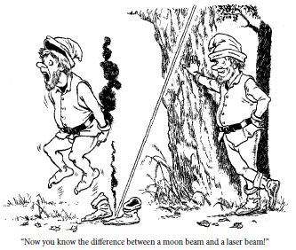
به شنوندگان خود استراحت بدهيد
در برخي از سخنراني هاي طولاني نياز داريد که شنوندگان خود را سرگرم کنيد

Slide 17
فهرست مطالب
مقدمه
برنامه ريزي يك ارائه شفاهي
محتواي مطالب
شكل ظاهري مطالب
آماده سازي و ارائه سمينار
نتيجه گيري و اختتام سخنراني
سئوال ها و پاسخ به آنها
جمع بندي

Slide 18
انتخاب زمينه
رنگ تيره در زمينه روشن مناسب است.
رنگ روشن در زمينه تيره مناسب است.
رنگ روشن با زمينه آبي تيره براي اتاق هاي بزرگ مناسب تر است.
رنگ تيره با زمينه روشن براي اتاق هاي کوچک و تدريس مناسب تر است.

Slide 19
از زمينه قرمز با نوشته سبز اجتناب کنيد زيرا خواندن آن براي بسياري از افراد مشکل و به چشم آسيب مي زند.
از زمينه آبي با نوشته سبز اجتناب کنيد.
نوشته هاي زرد توسط بعضي پروژکتورها به شکل مناسبي نمايش داده نمي شوند.

Slide 20
Color
Dark letters against a light background work
Dark letters against a light background
are best for smaller rooms، especially when the lights are on for teaching

Slide 21
Color
Light letters against a dark background
also work
Many experts feel that a dark blue or black background works best for talks in a large room

Slide 22
اندازه مطالب
اندازه نوشته ها
اين فونت 12 نازنين است.
اين فونت 14 نازنين است.
اين فونت 18 نازنين است.
اين فونت 24 نازنين است.
اين فونت 32 نازنين است.
اين فونت 36 نازنين است.
اين فونت 40 نازنين است.
اين فونت 44 نازنين است.

Slide 23
اندازه مطالب
براي تيترها (Titles) فونت با اندازه 40 يا 44 استفاده شود.
براي مطالب داخل اسلايدها از فونت با اندازه 28 تا 32 استفاده شود.
خواندن فونت با سايز کوچک توسط حاضرين مشکل است.

Slide 24
What Font to Use
Type size should be 18 points or larger:
18 point
20 point
24 point
28 point
36 point
AVOID USING ALL CAPITAL LETTERS BECAUSE IT’S MUCH HARDER TO READ
* References can be in 12-14 point font

Slide 25
What Font to Use
Use at least an 18-point font
Use different size font for main points and secondary pints
This font is 24–point، the main font is 28–point، and the title is 36-point
Use a standard font like Times New Roman or Arial

Slide 26

اندازه مطالب
اگر از 2 متري صفحه کامپيوتر به مطالب تهيه شده نگاه کنيد بايد به وضوح ديده شوند.
2 متر

Slide 27
شکل و رنگ مطالب
عدم استفاده از رنگهاي فراوان در يک خط نوشته
عدم استفاده از شکلهاي مختلف نوشتن
حدود 6 تا 7 خط در هر اسلايد
حدود 10 الي 12 کلمه در يک خط
اجتناب از فونت هايي که نمايش آنها بر روي صفحه واضح نيست.

Slide 28
شکل و رنگ مطالب
عدم استفاده از شکل فونت هاي ايتاليک (Italic)
استفاده از فونت هاي بولد (Bold)
عدم استفاده از خط زير کلمات
به جاي آن و براي تاکيد از رنگ متفاوت استفاده شود.

Slide 29

منحني ها و شکلها و جداول
استفاده از منحني ها و شکلها در بيان مطالب مفيد و ضروري است. البته بايد واضح و گويا باشند.

Slide 30

منحني ها و شکلها و جداول
استفاده از منحني ها و شکلها در بيان مطالب مفيد و ضروري است. اندازه بزرگتر گويا و واضح تر است.

Slide 31
آماده سازي داده ها
شکل ها
يک شکل معادل هزار کلمه است
شکل ها بايد خوانا و قابل فهم باشد
محورها و متغيرها را توضيح دهيد

Slide 32
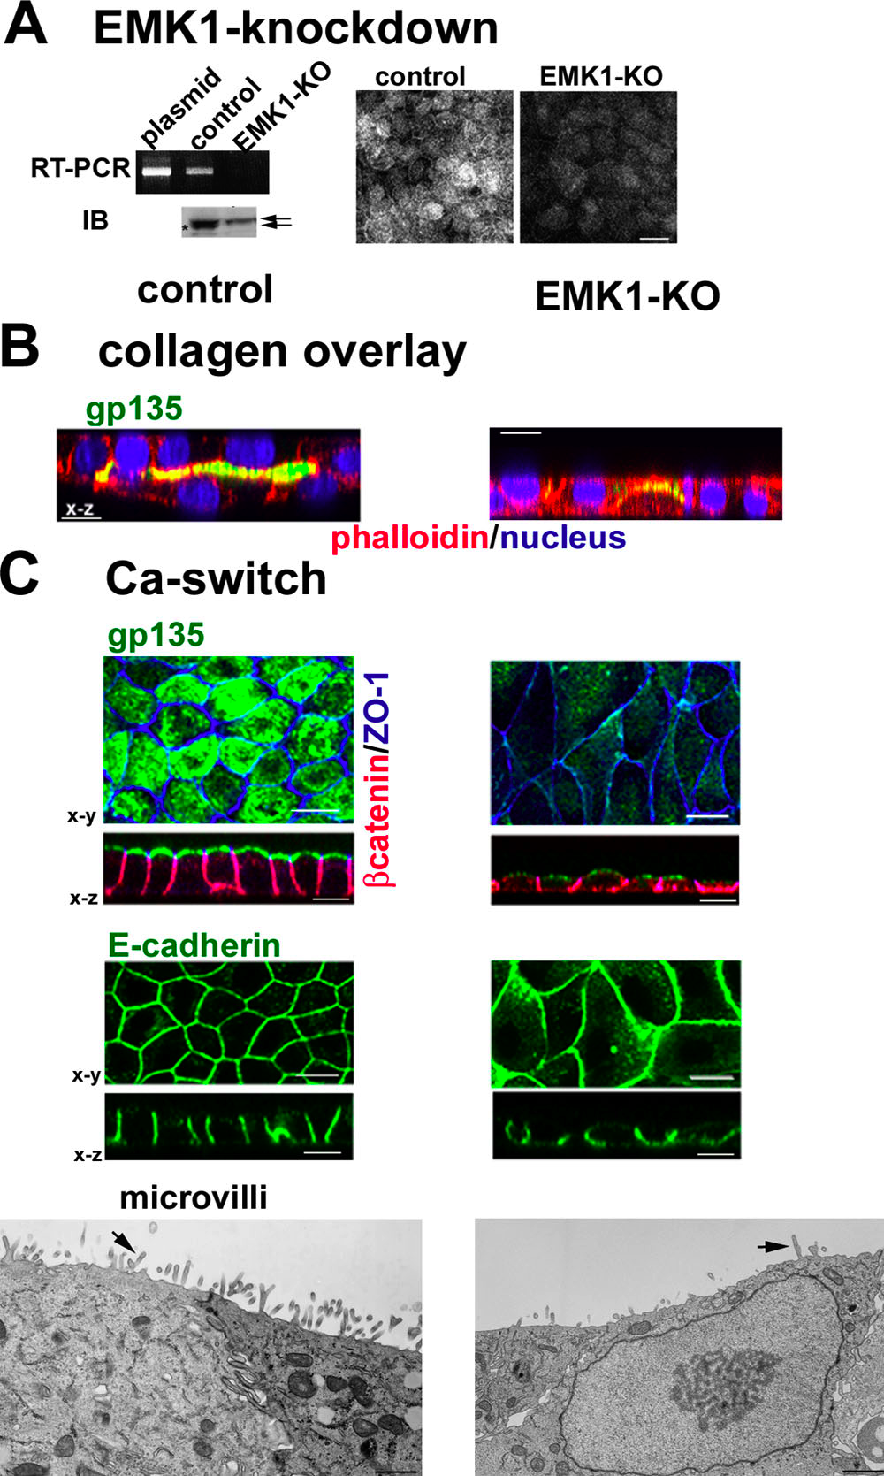
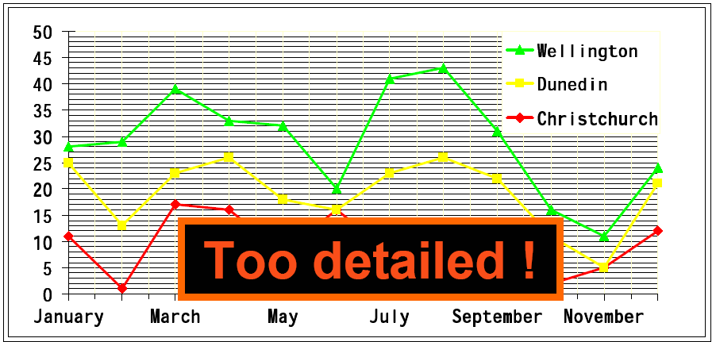
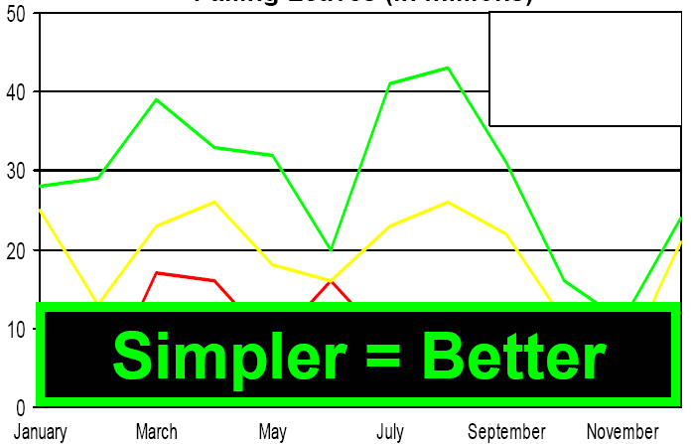
منحني ها و شکلها
از قرار دادن تعداد زياد منحني و شکل در يک اسلايد اجتناب شود.

Slide 33
منحني ها و شکلها و جداول
مي توان چندين عکس و يا مطلب را در يک اسلايد با نمايش متوالي به طور واضح نشان داد.

Slide 34
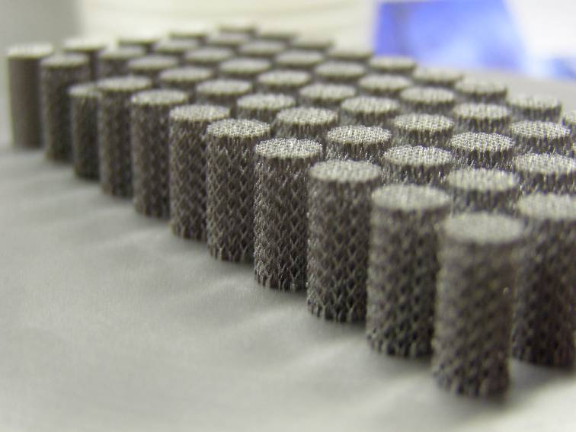
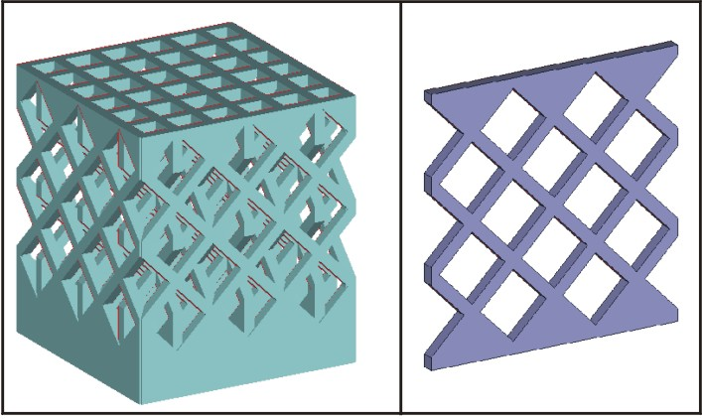

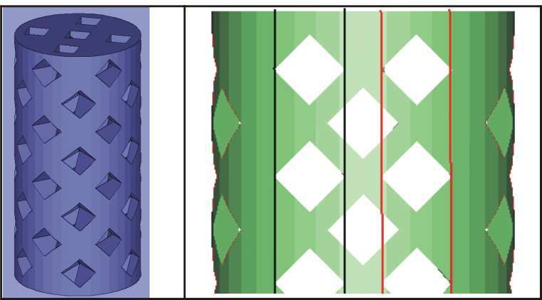

Slide 35
آماده سازي روش و داده ها
روش، تجهيزات اندازه گيري
براي اکثر سمينارها، در حد مي نيمم کفايت مي کند.
جدول داده ها
جدول ها براي تعداد کم داده مناسب است
واحد ها را شامل شود
اگر داده هاي شما نيست حتما منبع آن ذکر شود

Slide 36

منحني ها و شکلها و جداول
جداول بايد ساده و قابل استفاده باشند.

Slide 37
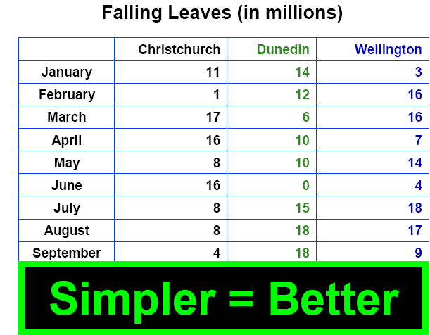
منحني ها و شکلها و جداول
جداول بايد ساده و قابل استفاده باشند.

Slide 38
فهرست مطالب
مقدمه
برنامه ريزي يك ارائه شفاهي
محتواي مطالب
شكل ظاهري مطالب
آماده سازي و ارائه سمينار
نتيجه گيري و اختتام سخنراني
سئوال ها و پاسخ به آنها
جمع بندي

Slide 39
نکات کليدي در ارائه موفق
زمينه و علاقه شنوندگان
تعداد
زمينه و سطح آگاهي
علاقه
زمان
تسلط کافي بر موضوع
ارائه مطالب در زمان مقرر
پاسخ به سوالات حاضرين

Slide 40
چه لباسي بپوشيم ...
لباس شيک بپوشيد
لباس هاي رسمي شما را مقتدرتر نشان مي دهد
لباس هاي تيره نسبت به لباس هاي روشن قدرتمندتر به نظر مي آيد
لباس هاي يقه دار بهتر از لباس هاي بدون يقه هستند
لباس هاي با خط اتو نشان از قدرت دارند

Slide 41
قبل از ارائه سمينار
تسلط کامل به مطالبي که ارائه مي دهيد داشته باشيد.
حتما مطالب تهيه شده را يک يا چند بار تمرين کنيد.
سمينار را يک بار در حضور دوستان يا خانواده انجام و از آنها در مورد نقاط ضعف و قدرت خود نظر خواهي کنيد.
زمان سخنراني خود را ثبت نماييد.
قبل از ارائه در محل حاضر شويد و کامپيوتر و فايل تهيه شده را چک و از درست بودن انها اطمينان حاصل کنيد.
قبل از آمدن حضار در محل حاضر شويد.

Slide 42

تمرين
تمرين کنيد. بايستيد و با صداي بلند کلمات را بگوييد.
شما آنچه را که نمي دانيد کشف مي کنيد.
شما جريان طبيعي را برقرار مي کنيد.
شما عبارات بهتر و راه توضيح مطالب را خواهيد يافت.
زمان را رعايت کنيد.
صحبت کردن با صداي بلند را امتحان کنيد و حد آن را دريابيد.
بيش از حد تمرين نکنيد و ارائه را حفظ نکنيد.
تمرين اول ده برابر و تمرين دوم دو برابر بهتر مي کند. دفعه سوم ريزه کاري ها را اصلاح مي کند. اما بيش از اين ممکن است ارائه را بدتر کند.

Slide 43
ارائه
سخنرانان با تجربه
آزادانه صحبت کنيد و به شنوندگان نگاه کنيد
سخنرانان کم تجربه
چارچوب و نکات اصلي ارائه خود را در اسلايدها قرار دهيد
مجبور نيستيد همه چيز را در حافظه داشته باشيد
چشم ها به اسلايد ها است نه شما
براي کساني که گوش نمي دهند و يا مخاطب هاي بصري، نکات کليدي روي اسلايد ها هستند

Slide 44

ارائه
شروع سخت ترين بخش ارائه است
چند جمله اول را حفظ کرده باشيد
سلام، من رضايي هستم. موضوع ارائه من ....

Slide 45
در هنگام ارائه سمينار
رو به حضار صحبت کنيد.
در هنگام صحبت رو به پايين نگاه نکنيد.
حالتي کاملا صلب و بدون حرکت نداشته باشيد.
جلوي اسلايد قرار نگيريد.
در صورت داشتن نشانگر آن را روي همه مطالب نيندازيد و فقط نکات مهم را با آن نشان دهيد.
در صورت نوشيدن آب يا مايعات از زياد و مکرر نوشيدن آن خودداري نماييد.
با حضار ارتباط بصري (Eye Contact) برقرار نماييد.

Slide 46
در هنگام ارائه سمينار
هرگز از روي مطالب نخوانيد.
تن صداي خود را تنظيم نماييد تا همه حضار صداي شما را بشنوند.
شمرده صحبت کنيد.
از تکيه کلام استفاده نکنيد.
نفس خود را براي کل سخنراني تنظيم نماييد.

Slide 47
زمان بندي سمينار
رعايت زمان سمينار خيلي مهم است.
به بطور متوسط يک دقيقه براي هر اسلايد در نظر بگيريد.
براي يک سمينار 20 دقيقه اي:
4 تا 5 دقيقه براي مقدمات
10تا 12 دقيقه براي اساس بحث
4 تا 5 دقيقه براي خلاصه و نتيجه گيري

Slide 48
ارائه
عذرخواهي نکنيد و يا در مورد خودتان توضيح ندهيد
اميدوارم خسته نشده باشيد
من تا ساعت سه صبح روي اين ارائه کار کردم
بيش از حد از نشانگر استفاده نکنيد
سعي نکنيد خودتان را مجبور به جذاب و بامزه بودن کنيد
فراموش نکنيد که تشکر کنيد
بعضي از حضار آمده اند که از کارشان در ارائه شما بشنوند

Slide 49
فهرست مطالب
مقدمه
برنامه ريزي يك ارائه شفاهي
محتواي مطالب
شكل ظاهري مطالب
آماده سازي و ارائه سمينار
نتيجه گيري و اختتام سخنراني
سئوال ها و پاسخ به آنها
جمع بندي

Slide 50
نتيجه گيري بحث
خاتمه ارائه را به اطلاع شنوندگان برسانيد
مثلا با عنوان اسلايد «نتيجه گيري»
يا با گفتن «اسلايد آخر من است» با «آخرين نکته اين است»
تعداد جملات نتيجه گيري کمي داشته باشيد
اهميت کار خود را مشخصا جمع بندي کنيد
کار خود را به موارد ديگر تعميم دهيد اما بزرگنمايي نکنيد
يک پرسپکتيو جديد باز کنيد
فعاليت هاي جديد، سوال هاي جديد و مفاهيم نو را معرفي کنيد

Slide 51
خاتمه سخنراني
در مورد کلمات آخر خود خوب فکر کنيد و اينکه چگونه قوي سخنراني خود را تمام کنيد.
مثلا نگوييد: «اين کل چيزي بود که مي خواستم بگويم»
مي توانيد چند جمله پاياني خود را حفظ کنيد
پايان صحبت
بگوييد «متشکرم» و منتظر تشويق بمانيد
سپس بگوييد «سوالي نيست؟»

Slide 52
نتيجه گيري
شنوندگان سمينار انتظار دارند:
مطلب ارائه شده براي آنها جالب باشد.
شامل مطالب جديدي باشد و سوالات جديدي را در ذهن آنها ايجاد نمايد.
ايده هاي مهم مطلب ارائه شده را در اختيار آنها قرار دهد.
قابل فهم باشد.
از مطالب سمعي و بصري ساده استفاده نمايد.
خوانا، مرتب و منظم ارائه گردد.

Slide 53
نتيجه گيري
شنوندگان سمينار انتظار دارند:
سمينار در زمان مشخص شده تمام شود.
شخص ارائه کننده بر مطالب مسلط باشد.
سوالات مطرح شده را با دقت و دقيق جواب دهد.
ارائه دهنده با تن صداي رسا و متغير در طول سخنراني صحبت کند.
در يک مکان نايستد.
مطالب را با علاقه به مستمعين منتقل نمايد.

Slide 54
فهرست مطالب
مقدمه
برنامه ريزي يك ارائه شفاهي
محتواي مطالب
شكل ظاهري مطالب
آماده سازي و ارائه سمينار
نتيجه گيري و اختتام سخنراني
سئوال ها و پاسخ به آنها
جمع بندي

Slide 55
پاسخ گويي به سوالات
خوب به سوالات گوش دهيد.
در پاسخ دادن عجله نکنيد.
اگر سوال را متوجه نشديد خواهش کنيد آن را تکرار کنند.
در صورت نياز يادداشت برداريد.
پاسخ سوال را مناسب و مرتبط بدهيد.

Slide 56
پاسخ گويي به سوالات
پاسخ سوال را کوتاه بدهيد و با يک سخنراني ديگر جواب ندهيد.
پاسخ سوال بايد دقيق باشد.
نگوييد سوال بدي است يا من قبلا توضيح داده ام.
با يک تغيير عبارت سعي کنيد مطلبي را که مي خواهيد بيان کنيد.
با سوال و سوال کننده بدرفتاري و تحقير نکنيد.
آنها ممکن است دوستاني در بين شنوندگان داشته باشند و شما نياز به دشمنان بيشتر نداريد.
دنياي تحقيق کوچتر از آن است که فکر مي کنيد و شما با افراد در آينده شغلي خود مواجه خواهيد شد.

Slide 57
پاسخ گويي به سوالات
معمولا شما نسبت به همه حاضران به مطالبي كه ارائه مي كنيد بيشتر فكر كرده ايد، اين شما را در موقعيت قويتري نسبت به آنچه كه فكر مي كنيد قرار مي دهد.
انتظارسوالهاي معمول راداشته باشيد و خود را براي آنها آماده كنيد، مثل:
تعميم يافته هاي شما براي شرايط، حالت ها و زمان هاي ديگر
عدم قطعيت؟ انتظارات؟ ترجيح ها؟
اگرهنوز نگران سوالها هستيد
اسلايدهاي اضافه اي تهيه كنيد. شايد راجع به جزئيات روش آزمايش يا متدلوژي كه در صورت نياز از آنها استفاده كنيد.
اگرپاسخ سوالي را نمي دانيد جواب غير مربوط به آن ندهيد. مثلابگوئيد:
سوال جالبي است. حتما در موردش فکر مي کنم.

Slide 58
چه مشکلاتي مي تواند پيش بيايد؟
عدم اطمينان به مطالب
قطع سخنراني
اتمام اسلايدها
اتمام زمان

Slide 59
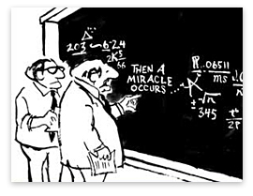
عدم اطمينان به مطالب
سخراني خود را به نحوي سازماندهي کنيد که به مطالب مطمئن باشيد.
اگر در مورد مطلب مهمي صحبت مي کنيد که به آن مطمئن نيستيد:
به اين مسئله اشاره کنيد:
«در حال تحقيق روي اين مسئله هستم» يا «روي اين مسئله کار مي کنم»
راه ديگر اين است که به عنوان يک سوال از طرف شما مطرح شود.

Slide 60

توقف کوتاه
عصبي و دستپاچه نشويد.
پاسخ مختصر بدهيد در حدي که سوال رفع شود.
سپس بدون برگشت به قبل ادامه بدهيد.
اگر سوالي است که در ادامه سخنراني پاسخ خواهيد داد؟
بگوييد: «نکته خوبي بود. فقط دو اسلايد صبر کنيد.»
نياز به پاسخ طولاني دارد و از نظر فهم مطالب، حياتي نيست.
بگوييد: «نکته خوبي بود. من در انتهاي ارائه به آن پاسخ خواهم داد.»

Slide 61

توقف طولاني
اگر اکثريت شنوندگان غيرمتخصص هستند
مسئله را براي شنوندگان توضيح دهيد
بحث را بعد از سخنراني موکول کنيد
اگر اکثر شنوندگان قابليت درک دارند
مسئله را حدي که مي توانيد شفاف کنيد
بحث کنيد و سعي نکنيد مسئله را ناديده بگيريد يا حذف کنيد.

Slide 62
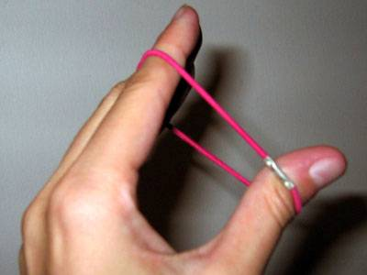
اتمام اسلايدها
سخنراني کوتاه بهتر از سخنراني خيلي طولاني است.
چه کار مي توان انجام داد:
کامنتي در مورد خود ندهيد
«اسلايدهاي من در حال اتمام است.»
قدري طولاني تر کنيد. اگر مي توانيد مثالي يا داستاني براي کمک به نکات خود بگوييد.
نتيجه گيري خود را سريع تمام نکنيد. نکات اصلي را جمع بندي کنيد اما صحبت تکراري نکنيد.

Slide 63
اتمام زمان
از اين مسئله جلوگيري کنيد زيرا بي احترامي به ساير سخنرانان و شنوندگان است. در اين صورت:
فرض نکنيد که مي توانيد از وقت خود خارج شويد.
از تمامي اسلايدهاي خود نگذريد تا به اسلايد مورد نظر برسيد.
با اشاره به نکات اصلي خود، سرموقع نتيجه گيري کنيد در هرجايي از سخنراني خود هستيد

Slide 64
فهرست مطالب
مقدمه
برنامه ريزي يك ارائه شفاهي
محتواي مطالب
شكل ظاهري مطالب
آماده سازي و ارائه سمينار
نتيجه گيري و اختتام سخنراني
سئوال ها و پاسخ به آنها
جمع بندي

Slide 65
جمع بندی و برخی نکات مهم
زمان بندی را رعایت کنید.
به مطالب ارائه شده مسلط باشید.
با مخاطب ارتباط برقرار کنید.
اسلایدهای کمکی برای پاسخ به سوالات داشته باشید.
اسلایدها را شماره گذاری کنید.

